Slide 1
SISTEM JEJAK GPL
Untuk pengeksport
Satu kod, dari ladang sampai ke pembeli.
Pengeluar
Pengeksport
Anda
Pemborong
Pengimport
Peruncit
Notes:
Buka dengan pembeli. Pengeksport mahu satu kod yang dikongsi ladang, pemborong, pengimport, dan kedai. Jangan mula dengan skrin pegawai FAMA. Lima slaid seterusnya ialah peranan. Selepas itu, demo skrin.

Slide 2
UNTUK PENGEKSPORT
RANTAIAN
Dari ladang ke kedai
Pengeluar
Pengeluar
Lot bermula di ladang. Nama ladang, kuantiti, dan kod asal ada sebelum pengeksport terima.
Pengeksport
Anda
Profil, keluaran, dan sijil disimpan pada syarikat ladang.
Pemborong
Kod QR akar lahir bersama permohonan.
Pengimport
Jualan hanya ke jenis yang sama atau ke hilir.
Peruncit
Notes:
Pengeluar ialah Ladang Contoh Hijau, Aminah Contoh. Lot tembikai bermula di sini, GPL-QR-001126. Jangan cipta permohonan baharu.

Slide 3
UNTUK PENGEKSPORT
RANTAIAN
Dari ladang ke kedai
Pengeksport
Pengeluar
Anda pegang lot, mohon kelulusan FAMA, muat turun QR, dan jual baki ke hadapan.
Pengeksport
Anda
Isi syarikat, keluaran, dan sijil, kemudian hantar permohonan.
Pemborong
Selepas QR Aktif, muat turun kod untuk label.
Pengimport
Pembeli nampak halaman awam. Data akaun tidak keluar.
Peruncit
Notes:
Ini slaid anda. Akaun demo: Farid Contoh, Niaga Contoh Eksport. Sembilan QR aktif pada utama datang dari jualan yang diterima, bukan dari permohonan Farid sendiri.

Slide 4
UNTUK PENGEKSPORT
RANTAIAN
Dari ladang ke kedai
Pemborong
Pengeluar
Tangan seterusnya. Tekan Diterima, kemudian jual lagi. Garisan jejak kekal satu.
Pengeksport
Anda
Lot yang sampai ditekan Diterima sebelum dibuka kepada awam.
Pemborong
Baki boleh dijual ke jenis yang sama atau ke hilir.
Pengimport
Jualan tidak kembali ke pengeluar.
Peruncit
Notes:
Pemborong demo ialah Borong Contoh Segar, Lina Contoh. Sebelum Diterima, halaman awam berkata QR menunggu penerimaan. Jangan tekan Diterima pada lot contoh.

Slide 5
UNTUK PENGEKSPORT
RANTAIAN
Dari ladang ke kedai
Pengimport
Pengeluar
Pembeli di destinasi eksport. Nama dan alamat ada pada permohonan. Imbasan masih kod yang sama.
Pengeksport
Anda
Destinasi, tarikh, nama, dan alamat diisi bila pasaran ialah Eksport.
Pemborong
Lot yang sampai ditekan Diterima, sama seperti tangan lain.
Pengimport
Halaman awam menunjukkan peranan dan pemegang, bukan akaun.
Peruncit
Notes:
Pengimport demo ialah Import Contoh Niaga, Hafiz Contoh. Pada borang Eksport, medan pengimport wajib. Domestik menyembunyikan medan itu.

Slide 6
UNTUK PENGEKSPORT
RANTAIAN
Dari ladang ke kedai
Peruncit
Pengeluar
Kedai di hujung rantaian. QR di rak ialah untuk pengguna akhir.
Pengeksport
Anda
Terima lot dari tangan sebelumnya, kemudian pegang baki.
Pemborong
QR pada rak untuk pengguna akhir mengimbas.
Pengimport
Serahan antara syarikat dibuat dalam sistem, bukan dengan QR baharu.
Peruncit
Notes:
Peruncit demo ialah Kedai Contoh Runcit, Suri Contoh. Penerimaan antara syarikat kekal dalam Jualan. QR awam untuk pembeli di hujung.

Slide 7
DEMO
Demo skrin pengeksport
Log masuk, profil, permohonan, kod QR, halaman awam, kemudian jualan.
Notes:
Muka demo ialah Farid Contoh, Niaga Contoh Eksport. Status permohonan yang sudah disediakan ialah ABC Fruits. Rantaian tembikai ialah syarikat Contoh. Jangan simpan, hantar, lulus, tolak, pecah lot, atau tekan Simpan jualan.

Slide 8
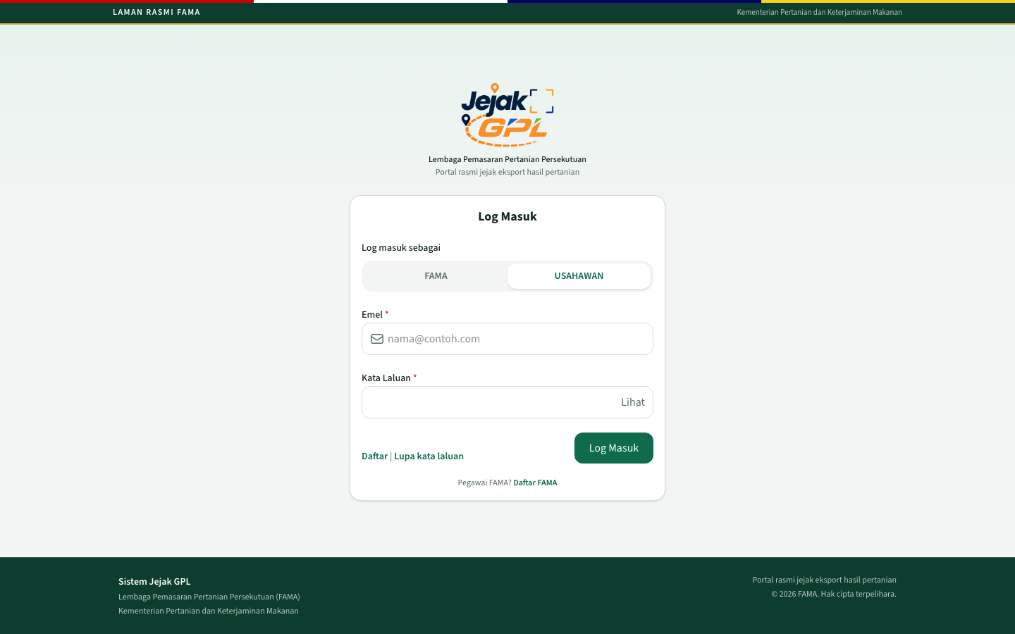
1 Log masuk sebagai usahawan
Pilih USAHAWAN, kemudian masuk sebagai pengeksport.
Notes:
Toggle mesti USAHAWAN. Emel farid.contoh@example.com. Kata laluan Exporter123!. Jangan tekan Daftar.

Slide 9
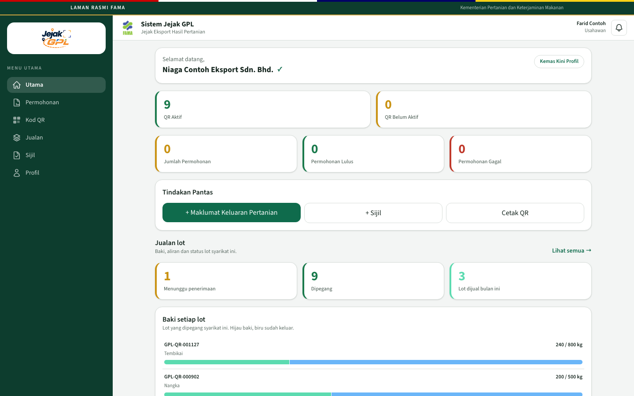
2 Utama pengeksport
Niaga Contoh Eksport. Sembilan kod aktif, dan lot yang dipegang.
Notes:
Farid Contoh. Sembilan QR aktif datang dari jualan diterima. Jumlah permohonan Farid ialah kosong. Jangan cipta permohonan.

Slide 10
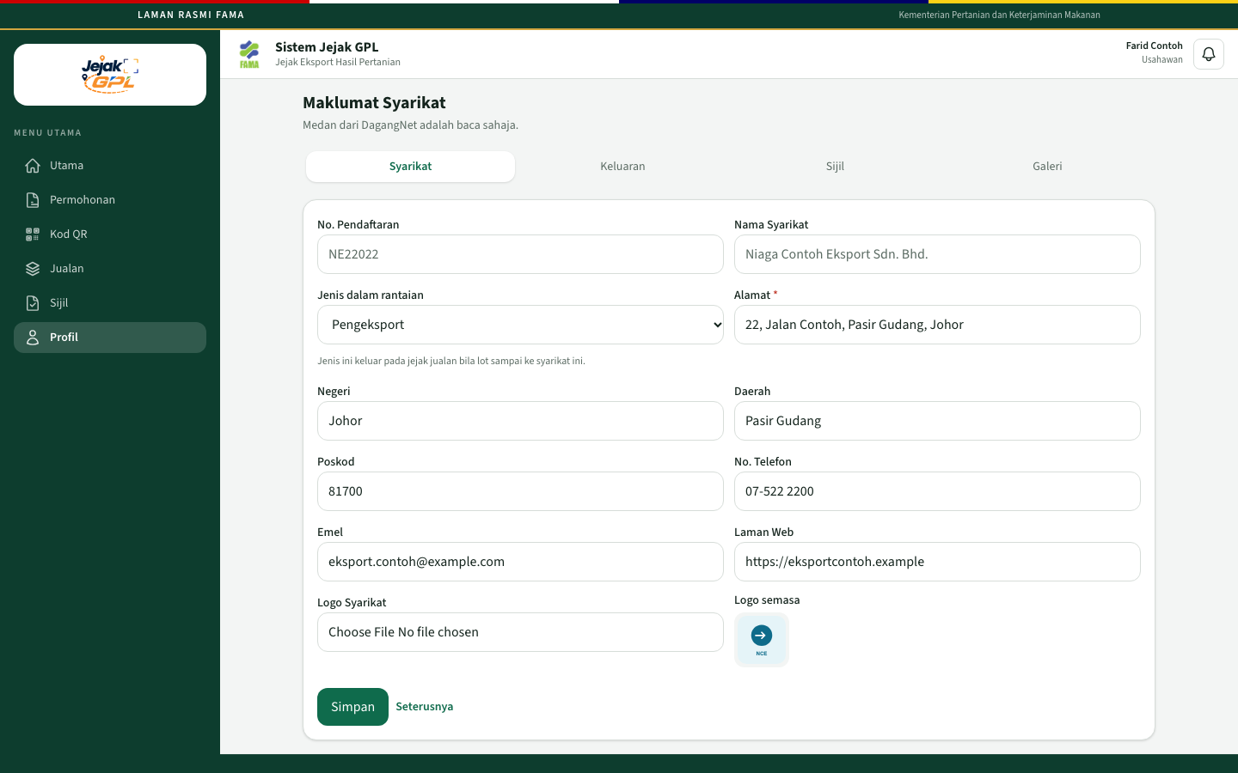
3 Profil syarikat
Jenis dalam rantaian: Pengeksport. Medan DagangNet adalah baca sahaja.
Notes:
Niaga Contoh Eksport Sdn. Bhd., no. pendaftaran NE2222. Jangan tekan Simpan.

Slide 11
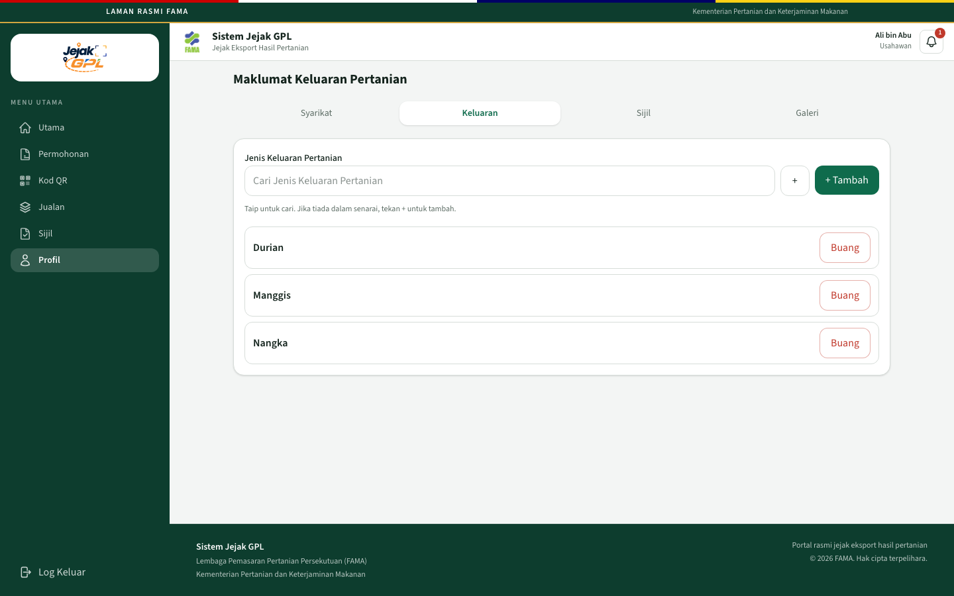
4 Keluaran
Keluaran syarikat disimpan di sini, sebelum permohonan.
Notes:
Skrin contoh ini ABC Fruits: Durian, Manggis, Nangka. Jangan tambah atau buang.

Slide 12
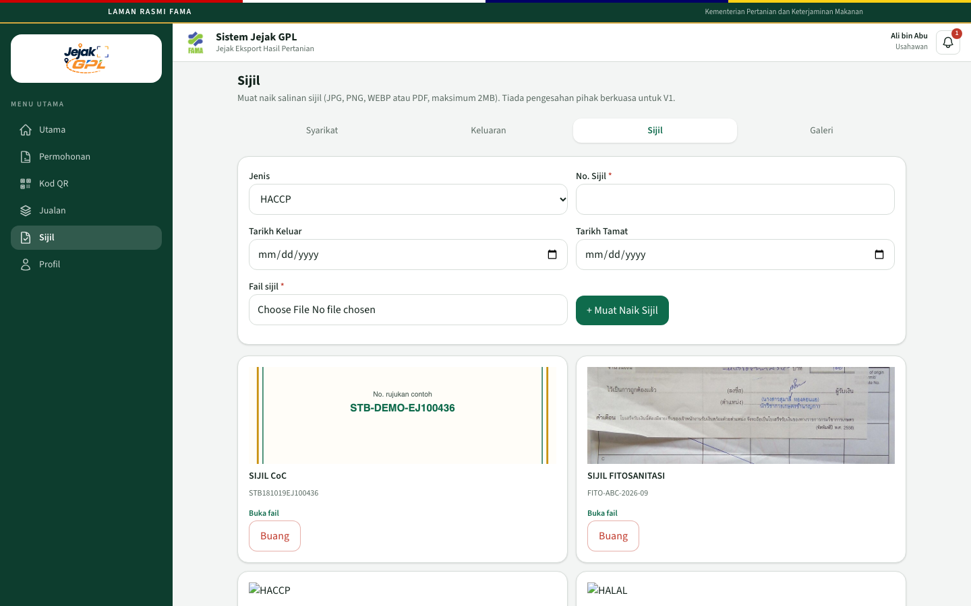
5 Sijil
Sijil disimpan di profil. Halaman awam tidak membuka fail ini.
Notes:
CoC, fitosanitari, HACCP, dan Halal pada contoh ABC Fruits. Jangan muat naik atau buang.

Slide 13
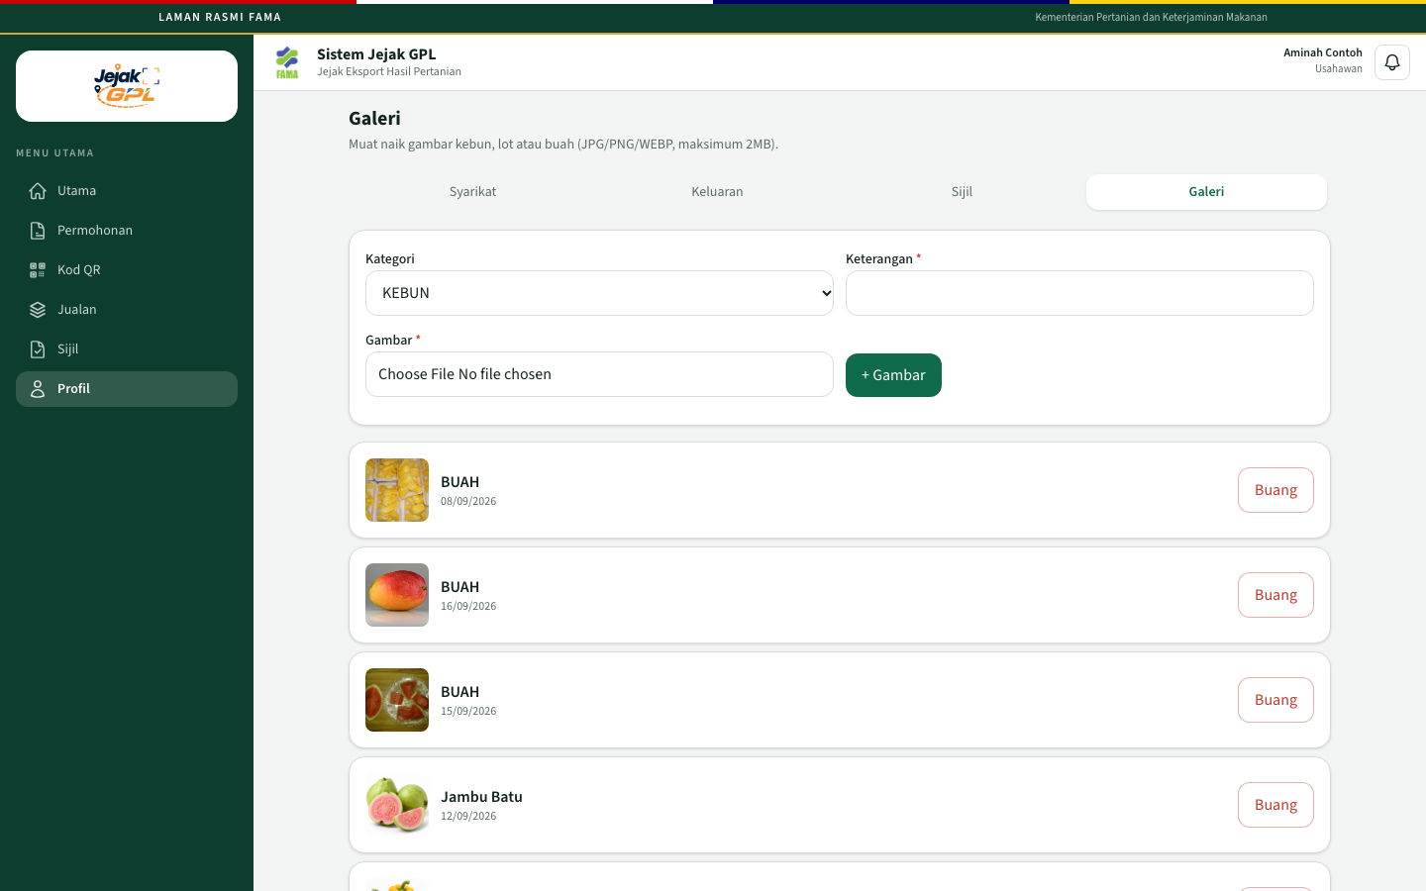
6 Galeri
Gambar produk ladang contoh, untuk halaman yang pembeli imbas.
Notes:
Galeri Ladang Contoh Hijau, Aminah Contoh. Jangan muat naik atau buang gambar.

Slide 14
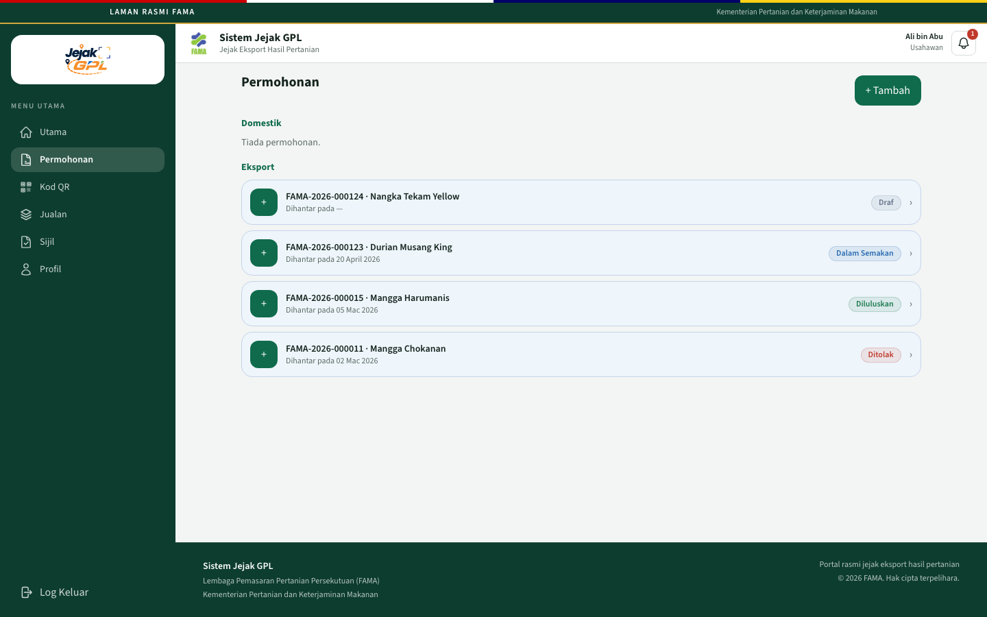
7 Senarai permohonan
Draf, Dalam Semakan, Diluluskan, dan Ditolak pada satu senarai.
Notes:
Senarai ABC Fruits. Tunjuk empat status. Jangan edit.

Slide 15
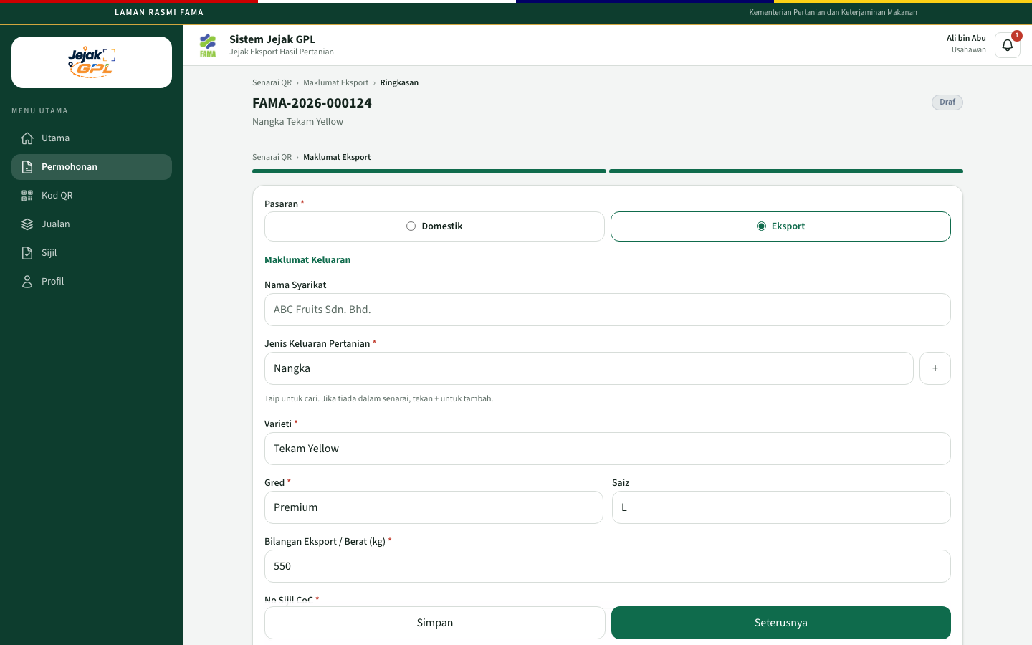
8 Draf
Draf masih boleh diisi. FAMA belum menyemak.
Notes:
FAMA-2026-000124, Nangka Tekam Yellow. Jangan simpan atau hantar.

Slide 16
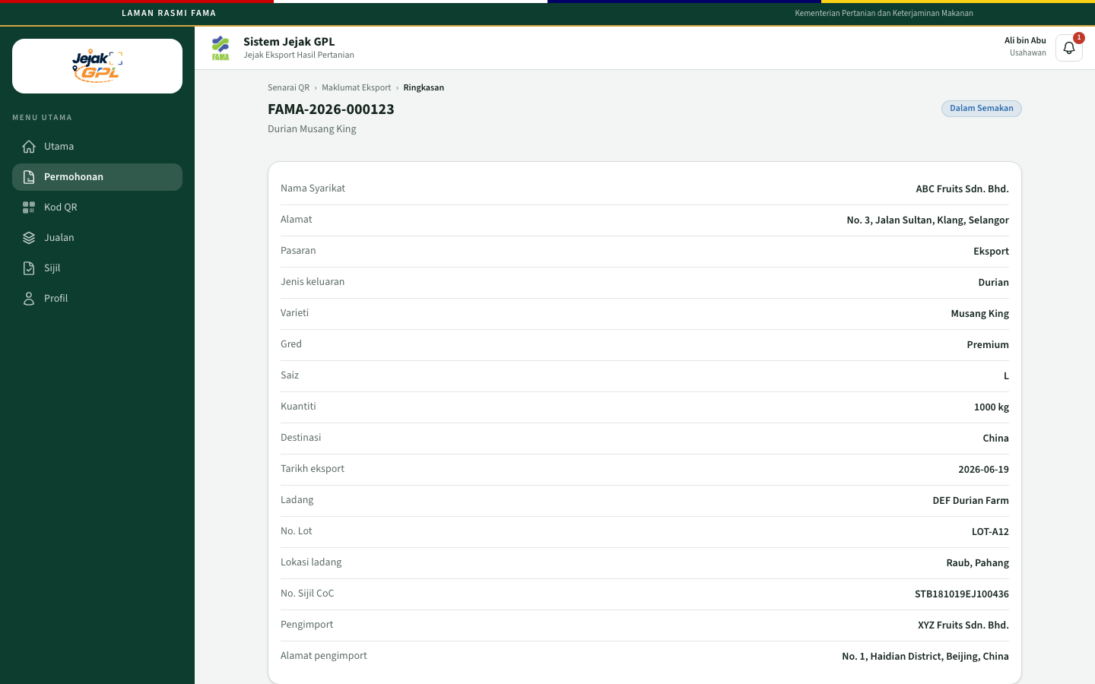
9 Dalam semakan
Borang dikunci semasa semakan. QR masih belum aktif.
Notes:
FAMA-2026-000123, Durian Musang King. Tiada skrin pegawai dalam dek ini. Jangan minta Sahkan.

Slide 17
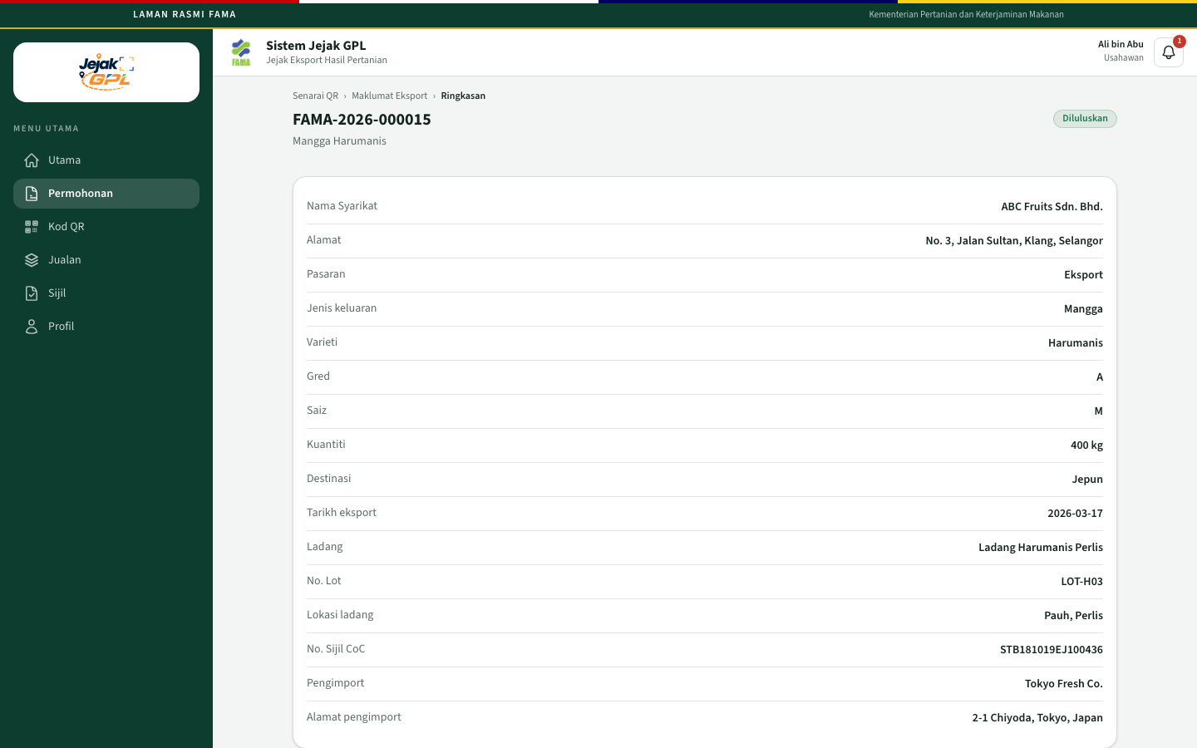
10 Diluluskan
FAMA meluluskan. QR jadi Aktif.
Notes:
FAMA-2026-000015, Mangga Harumanis, destinasi Jepun, pengimport Tokyo Fresh Co. Jangan ubah rekod.

Slide 18
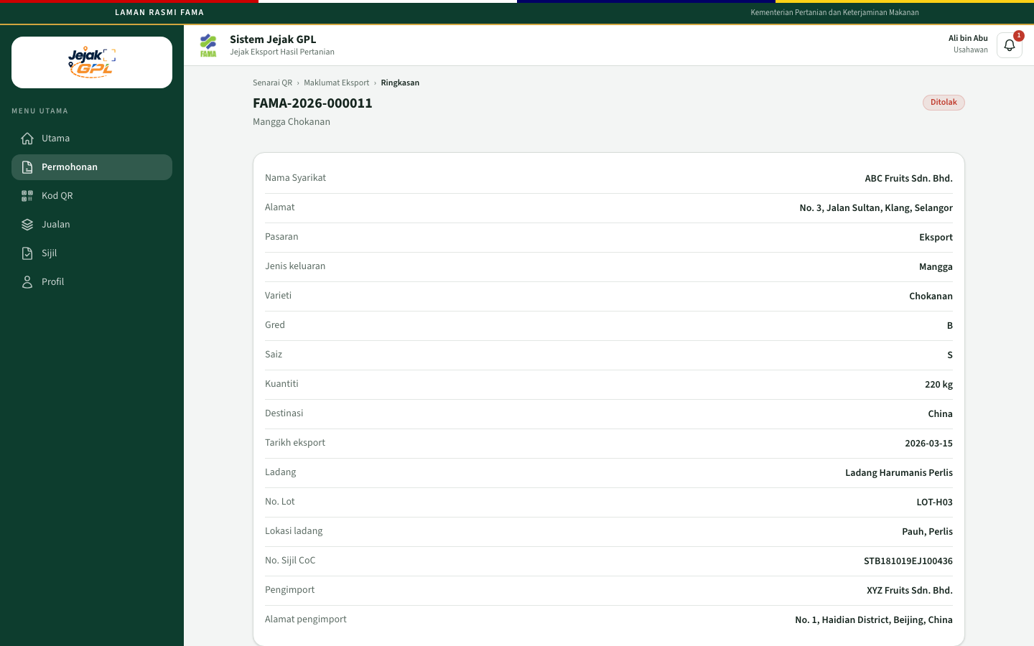
11 Ditolak
Ditolak. QR kekal belum aktif.
Notes:
FAMA-2026-000011, Mangga Chokanan. Sebab ada pada keputusan. Jangan ubah.

Slide 19
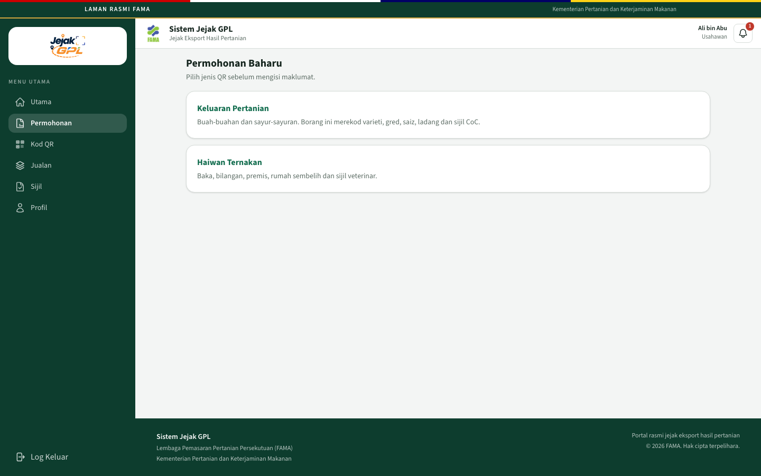
12 Pilih jenis
Permohonan baharu: Keluaran Pertanian atau Haiwan Ternakan.
Notes:
Tunjuk dua pilihan. Jangan teruskan sehingga borang diisi jika masa singkat.

Slide 20
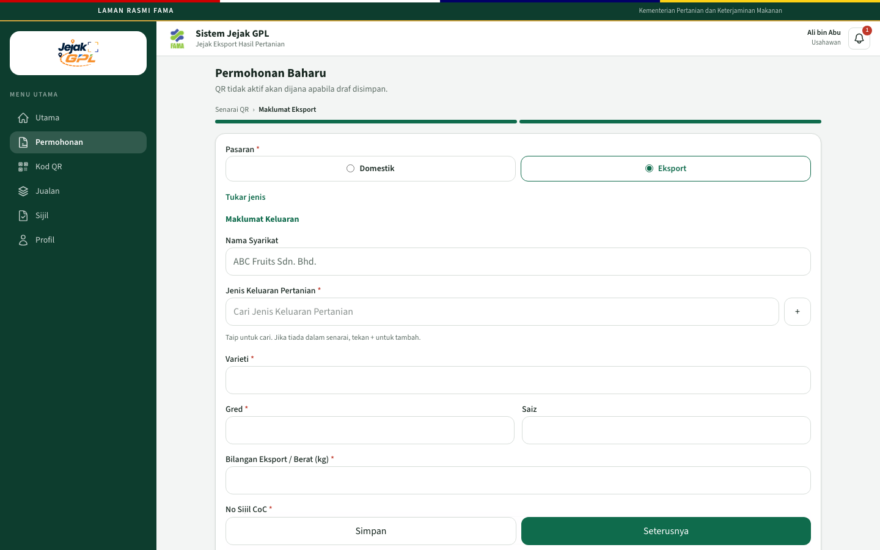
13 Borang permohonan
Pasaran Eksport. Draf tidak mengaktifkan QR.
Notes:
Skrin berkata QR tidak aktifkan semasa draf. Medan pengimport ada pada langkah seterusnya untuk Eksport. Jangan simpan.

Slide 21
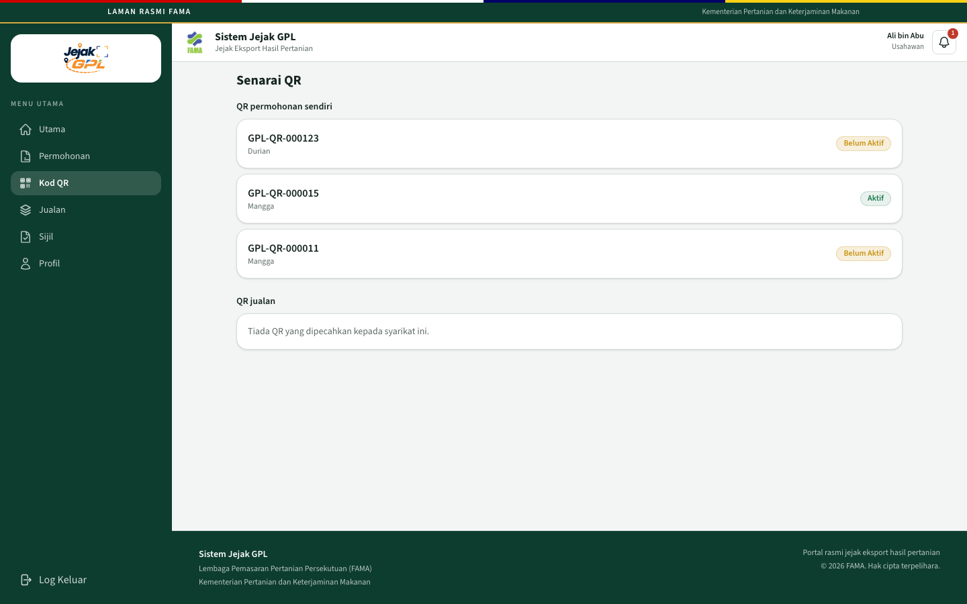
14 Senarai kod QR
Aktif boleh diimbas. Belum Aktif menyembunyikan produk.
Notes:
ABC Fruits. GPL-QR-000015 Aktif. GPL-QR-000123 dan GPL-QR-000011 Belum Aktif. Jangan jana kod baharu.

Slide 22
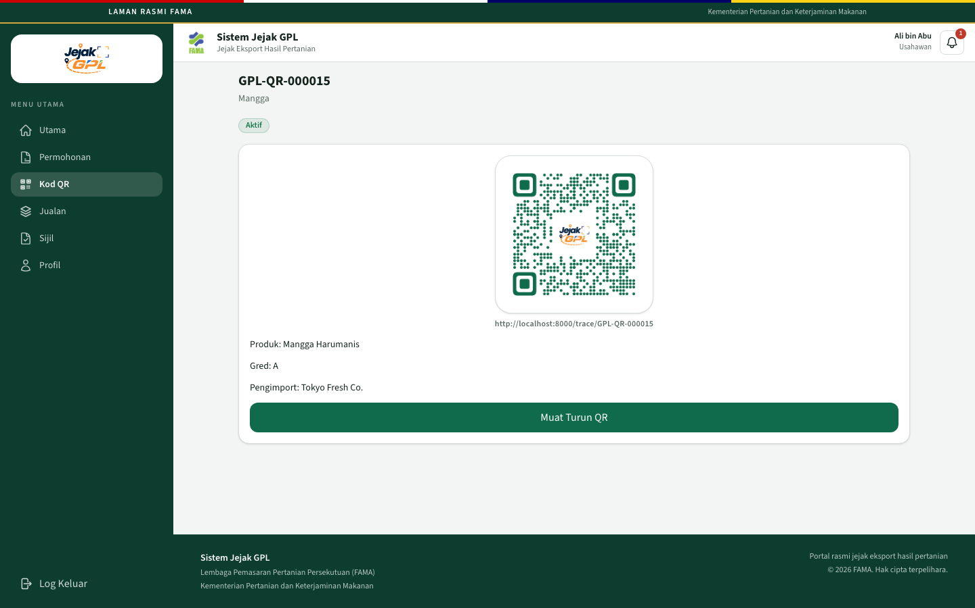
15 Butiran kod
Produk, gred, pengimport, dan pautan pada kod yang aktif.
Notes:
GPL-QR-000015, Mangga Harumanis, Tokyo Fresh Co. Jangan muat turun jika hanya menunjuk.

Slide 23
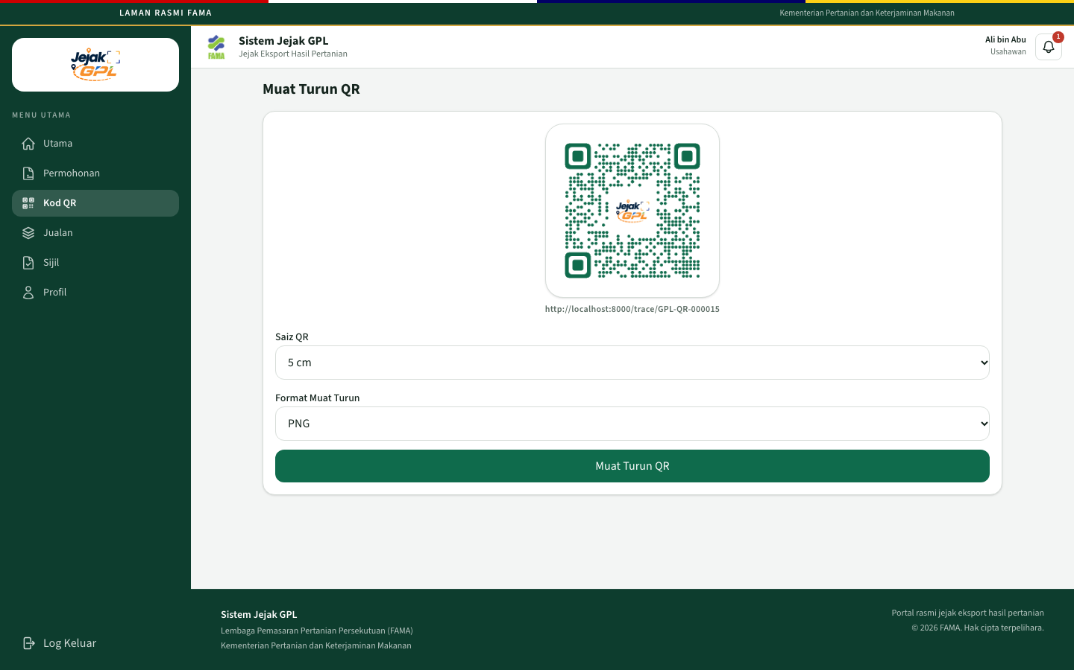
16 Muat turun QR
Muat turun untuk label. Pilih saiz dan format.
Notes:
Saiz 5 cm, format PNG pada contoh. Pautan jejak GPL-QR-000015. Muat turun pilihan.

Slide 24
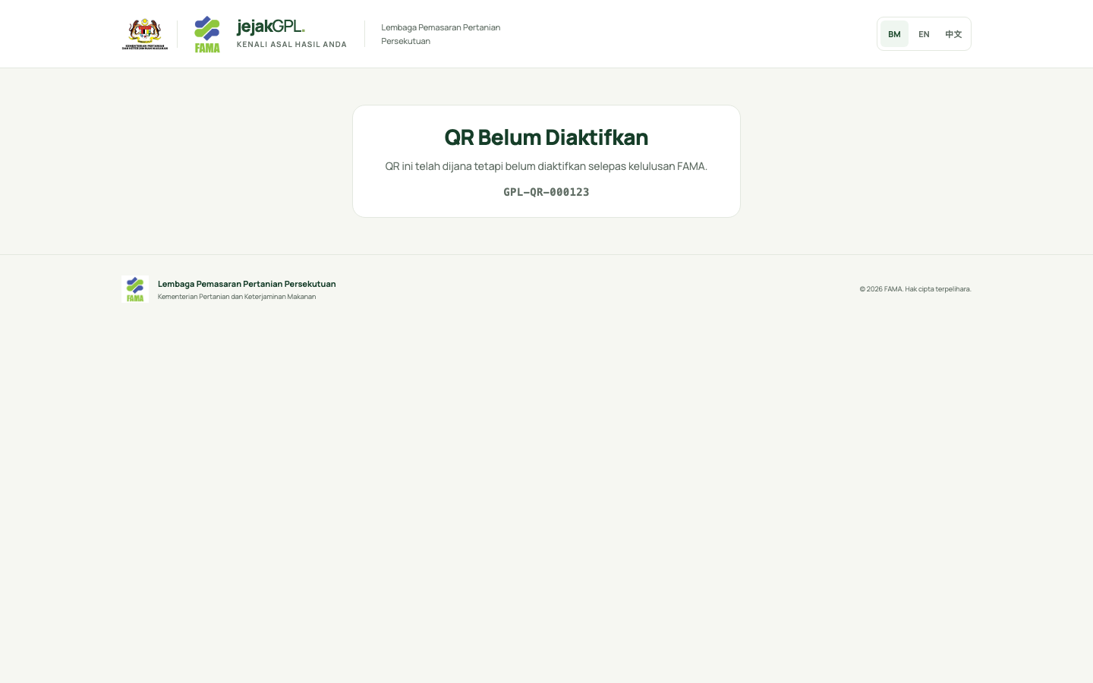
17 QR belum diaktifkan
Pembeli hanya nampak kod, selagi FAMA belum meluluskan.
Notes:
Halaman awam GPL-QR-000123. Produk, ladang, dan pengimport disembunyikan.

Slide 25
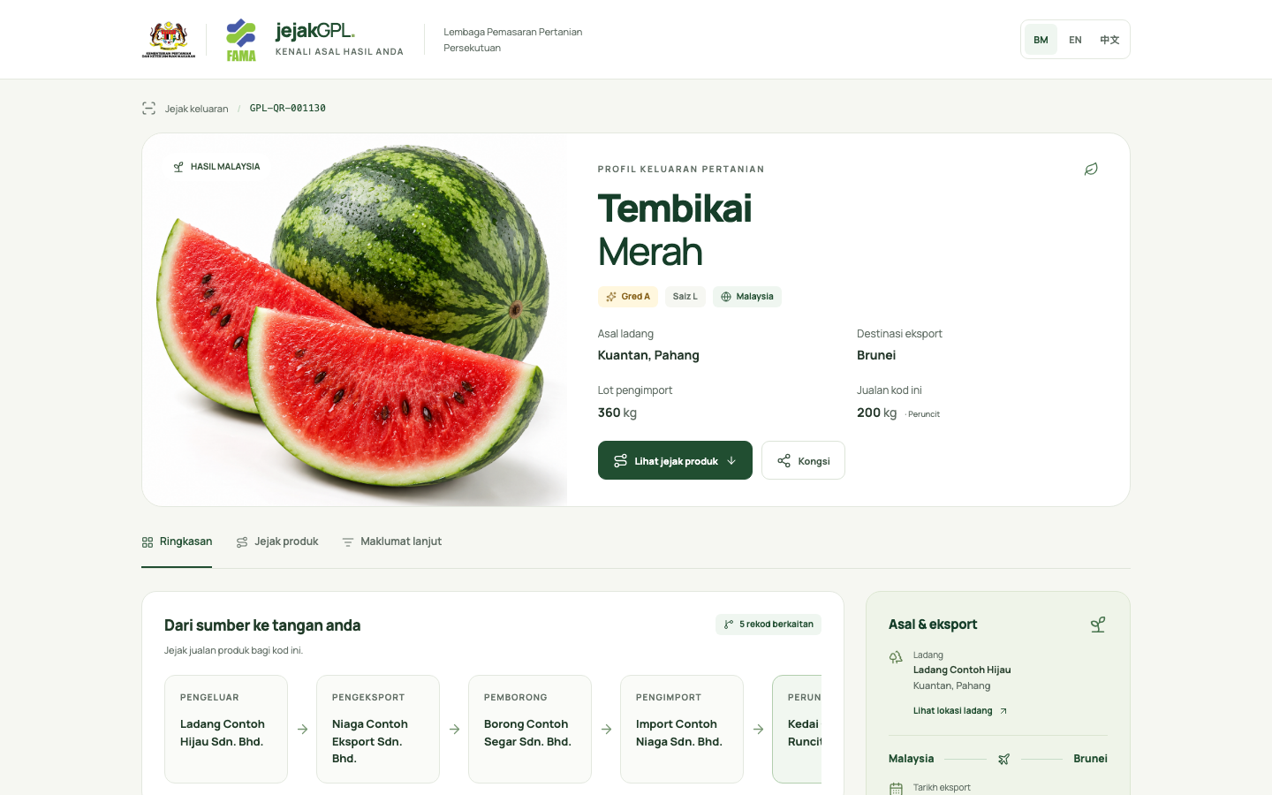
18 Halaman awam aktif
Produk, ladang, dan destinasi terbuka selepas QR Aktif.
Notes:
Tembikai Merah. Bahasa BM, EN, dan 中文. Data akaun tidak ada pada halaman ini.

Slide 26
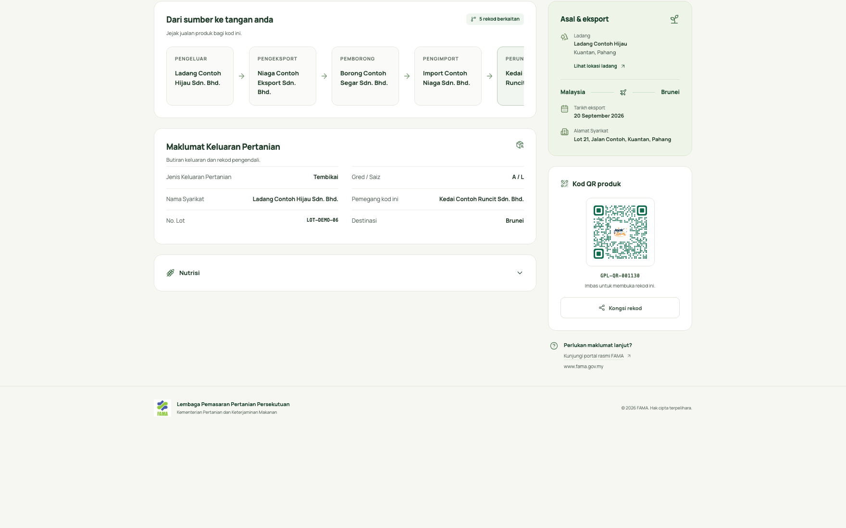
19 Perjalanan pembeli
Lima peranan pada satu kod: pengeluar sampai peruncit.
Notes:
GPL-QR-001130, hujung rantaian tembikai. Pemegang kod ini Kedai Contoh Runcit. Kad peruncit berada di tepi lajur.

Slide 27
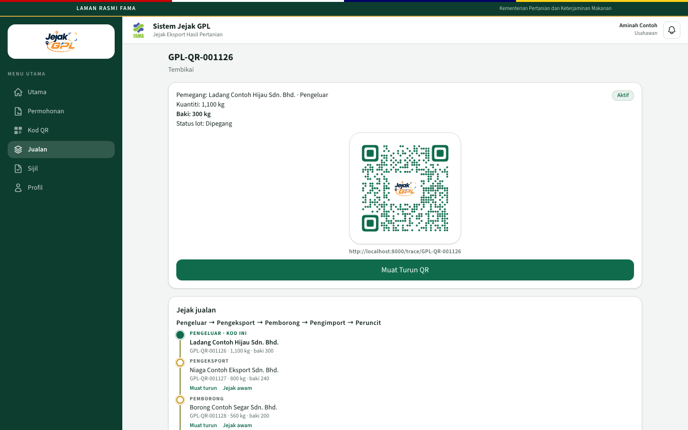
20 Jejak jualan
Lot tembikai bergerak. Pengeksport memegang bahagian pada kodnya.
Notes:
Dibuka sebagai Aminah Contoh, pengeluar, pada GPL-QR-001126. Niaga Contoh Eksport ada pada garisan. Jangan simpan jualan.

Slide 28
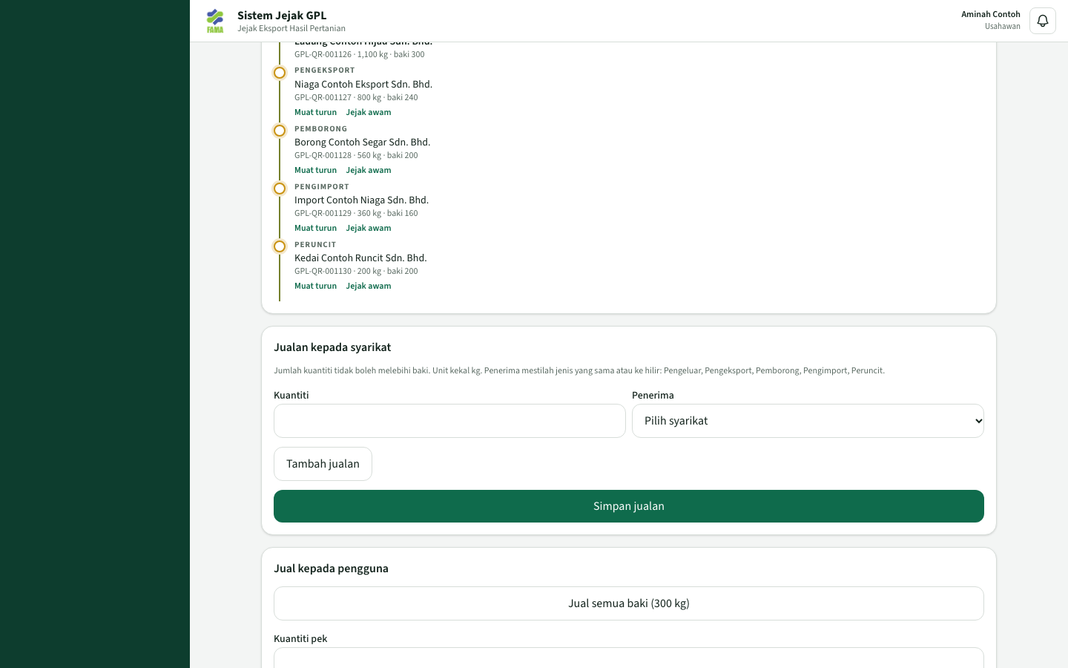
21 Jualan ke hilir
Penerima jenis yang sama atau ke hilir. Terima dengan Diterima.
Notes:
Garisan: Pengeluar, Pengeksport, Pemborong, Pengimport, Peruncit. Jangan pecah lot demo GPL-QR-001126 hingga GPL-QR-001130.

Slide 29
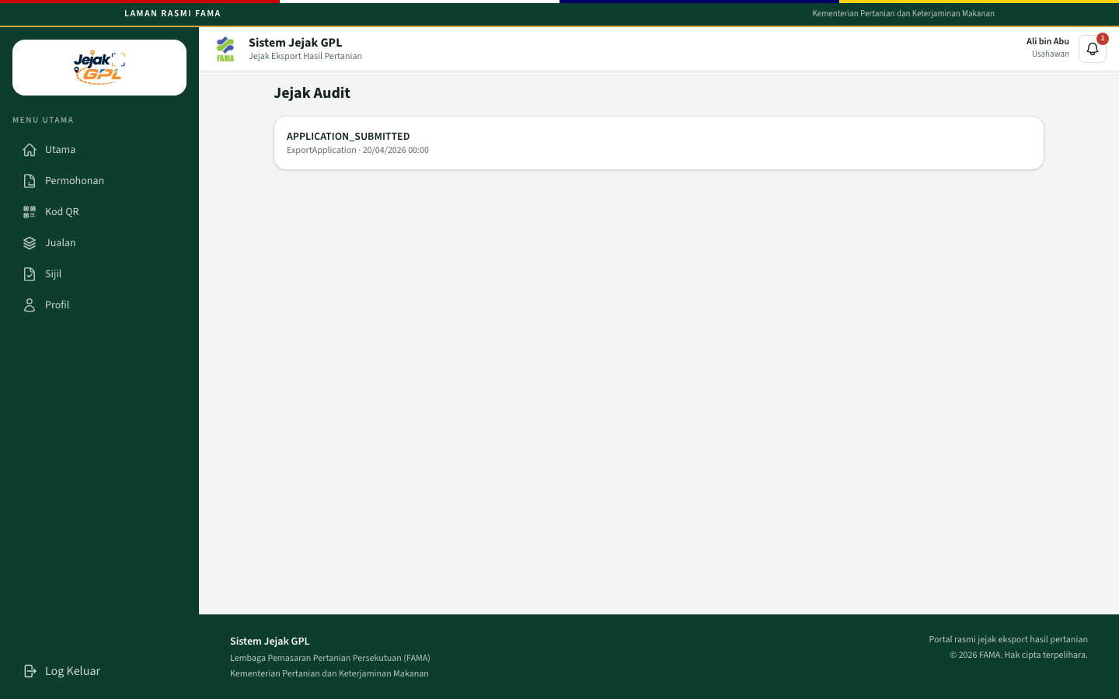
22 Jejak audit
Hantar dan keputusan tinggal pada jejak audit syarikat.
Notes:
Contoh ABC Fruits menunjukkan APPLICATION_SUBMITTED. Jejak audit FAMA tidak ada dalam dek ini.

Slide 30
SISTEM JEJAK GPL
Satu kod.
Setiap tangan.
Pembeli imbas.
Pengeluar
Pengeksport
Anda
Pemborong
Pengimport
Peruncit
Notes:
Tutup pada pengeksport. Satu kod dibawa pengeluar, pengeksport, pemborong, pengimport, dan peruncit. Pembeli imbas QR yang aktif. Jangan buka skrin pegawai.

